Slide 1

BÀI GIẢNG
Môn: Mĩ thuật
Giáo viên: VŨ THỊ HÀI
Trường Tiểu học Đoàn Lập

Slide 2

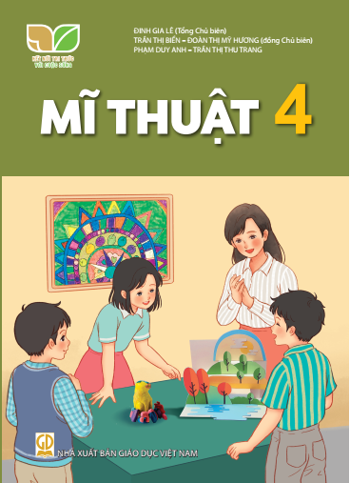

Slide 3
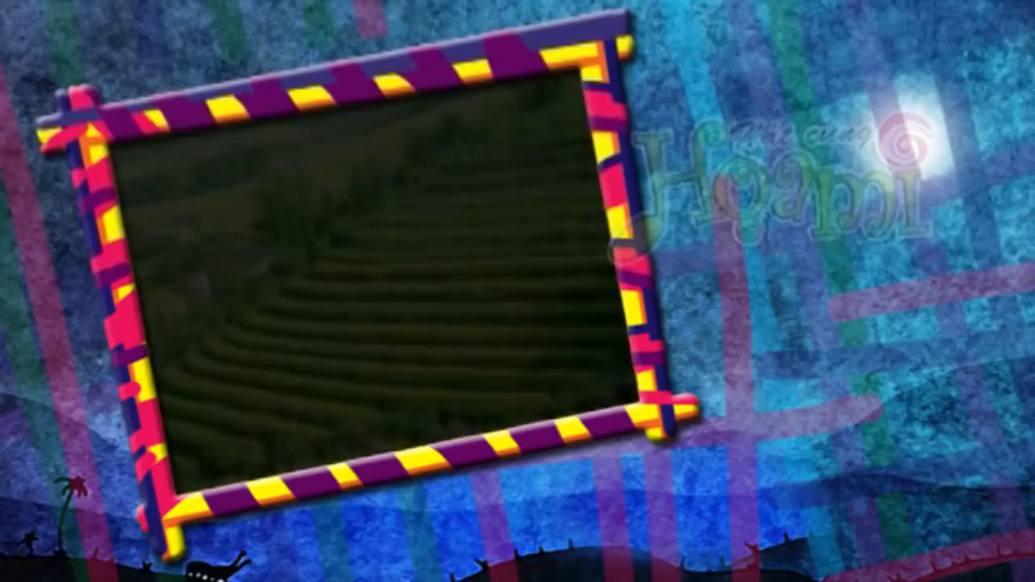

Slide 4
Thứ Ba ngày 22 tháng 10 năm 2024
Mĩ thuật lớp 4
CHỦ ĐỀ 3: CẢNH ĐẸP QUÊ HƯƠNG ( TIẾT 1 )

Slide 6


Slide 7
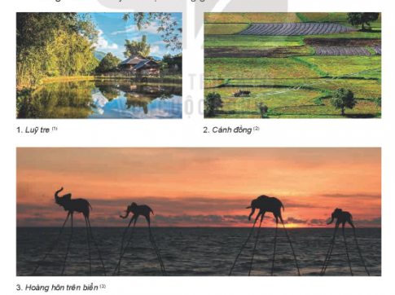

Slide 9
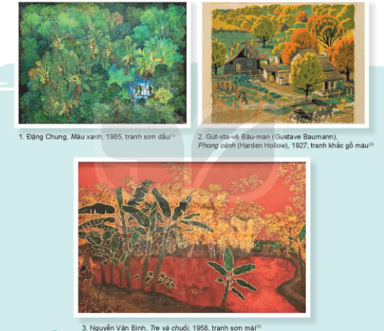

Slide 10
+ Bức tranh nào có gam màu nóng?
+ Bức tranh nào có gam màu lạnh?
+ Màu lạnh trong bức tranh được kết hợp từ những màu nào?
+ Màu nóng được kết hợp từ những màu nào?

Slide 12



Slide 13
Ghi nhớ
Trong tác phẩm hội họa, gam màu nóng thường được taọ ra từ những màu như: đỏ, da cam, vàng, nâu đỏ, nâu vàng,....gợi liên tưởng về sự ấm áp vui vẻ.
Gam màu lạnh thường được tạo ra từ những màu xanh như: xanh lam, xanh tím, xanh lá cây, tím than, xanh da trời,....gợi liên tưởng về sự mát mẻ, nhẹ nhàng.

Slide 15
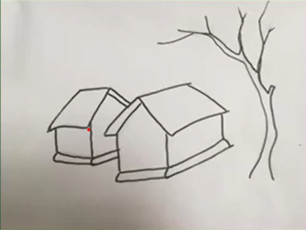
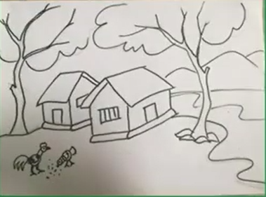
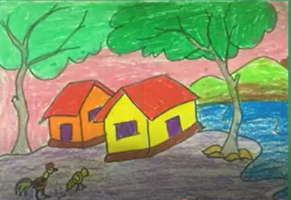
2. CÁCH THỰC HIỆN
Chọn phong cảnh em sẽ vẽ.

Slide 16
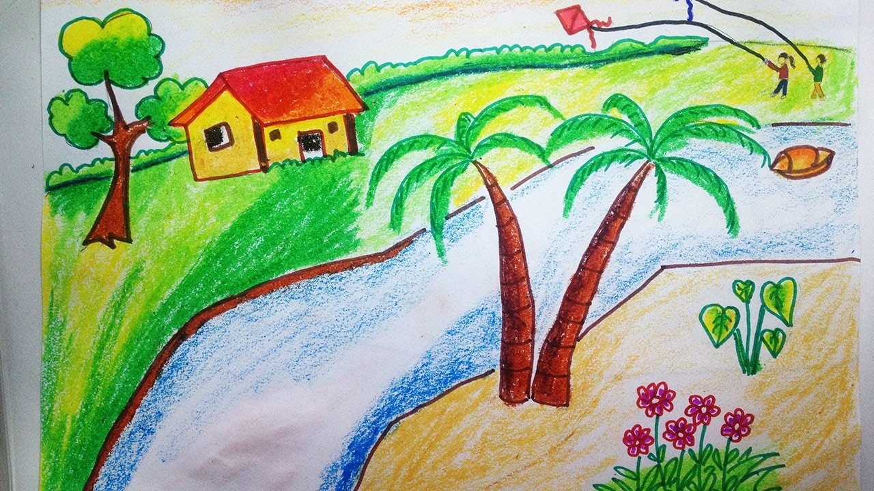
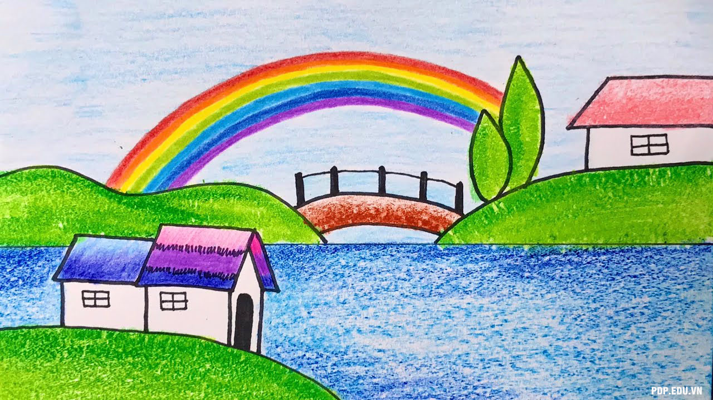
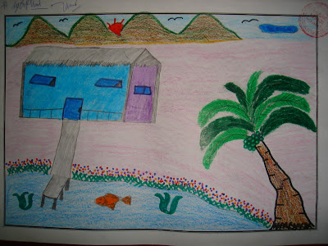
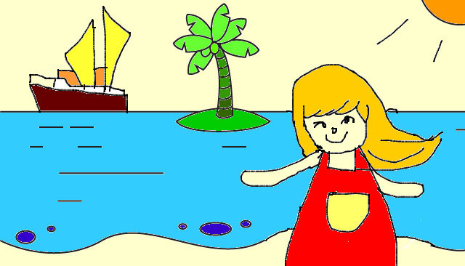
Một số bài tham khảo

Slide 17
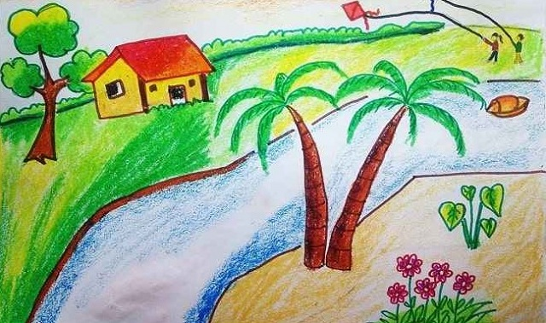


Slide 18
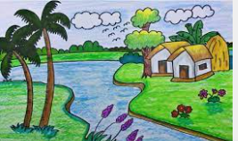

Slide 19
Thể hiện: Em hãy sáng tạo1 bức tranh đề tài cảnh đẹp quê hương theo ý thích.

Slide 21
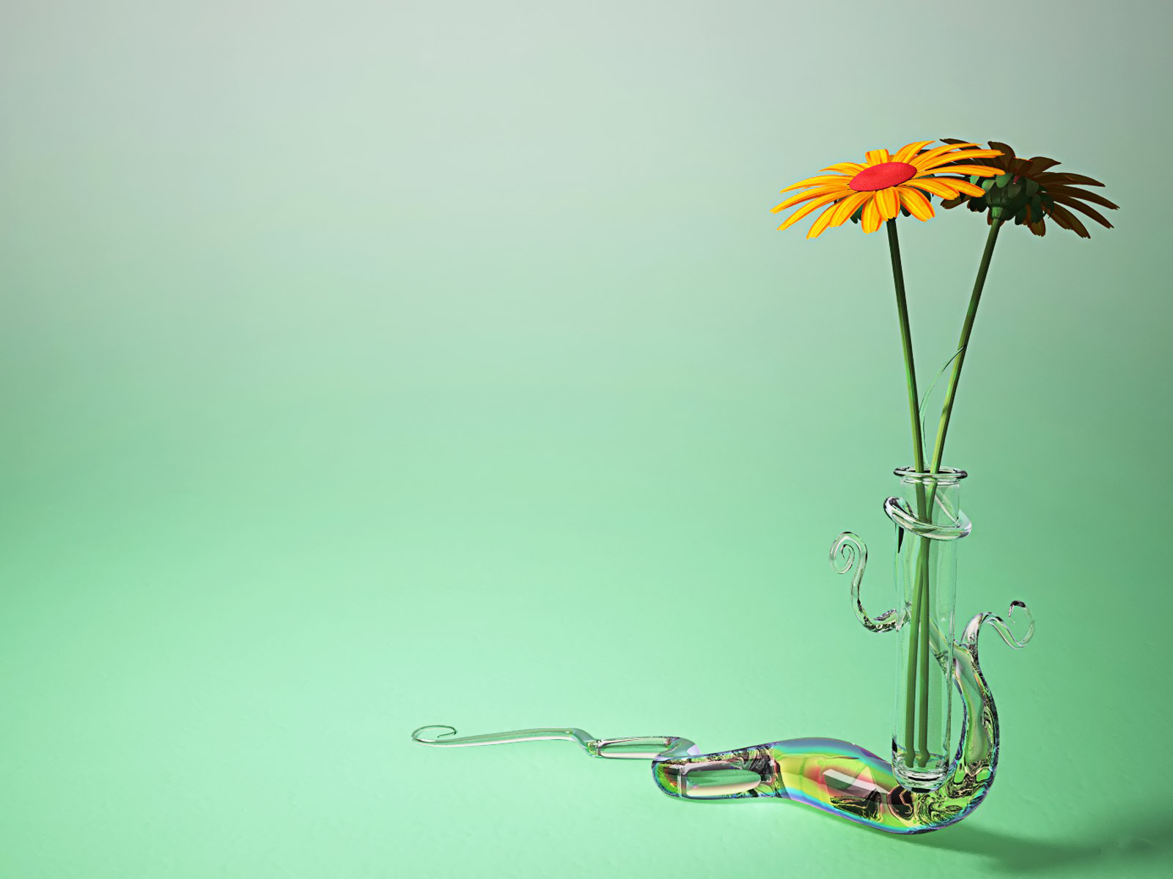
Trân trọng cảm ơn

Slide 22


